Slide 1
فصل پنجم
مدارهای ترتیبی

Slide 2
آنالیز مدارات ترتیبی
رفتار یک مدار ترتیبی وابسته به ورودیها، خروجیها و حالت فلیپ فلاپها است.
معادله حالت
  معادله حالت، حالت بعدي مدار را بر اساس حالت فعلي مدار و وروديها مشخص مي کند.
جدول حالت
  جدول حالت شامل حالت فعلي، ورودي، حالت بعدي و خروجي است.
دیاگرام حالت
  اطلاعات جدول حالت را مي شود به صورت گرافيکي نشان داد.
  هر حالت با يک دايره نشان داده مي شود.
  انتقال از حالتها به همديگر با خطوط جهت دار که دايره ها را به هم وصل مي کند نشان داده مي گردد.

Slide 3
آنالیز مدارات ترتیبی
معادله ورودي فليپ فلاپها را بر حسب حالت فعلي و متغييرهاي ورودي بنويسيد.
با استفاده از معادلات فوق و جداول تحريک فليپ فلاپها، معادلات حالت را بدست آوريد.
با استفاده از معادلات حالت، جدول حالت را پر کنيد.
پروسه آنالیز

Slide 4
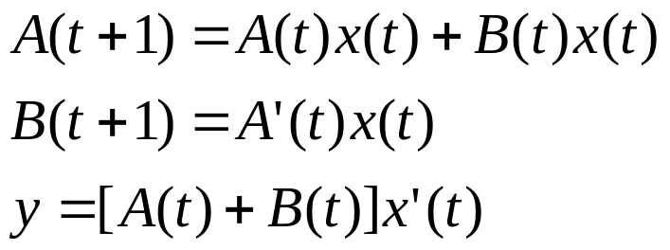
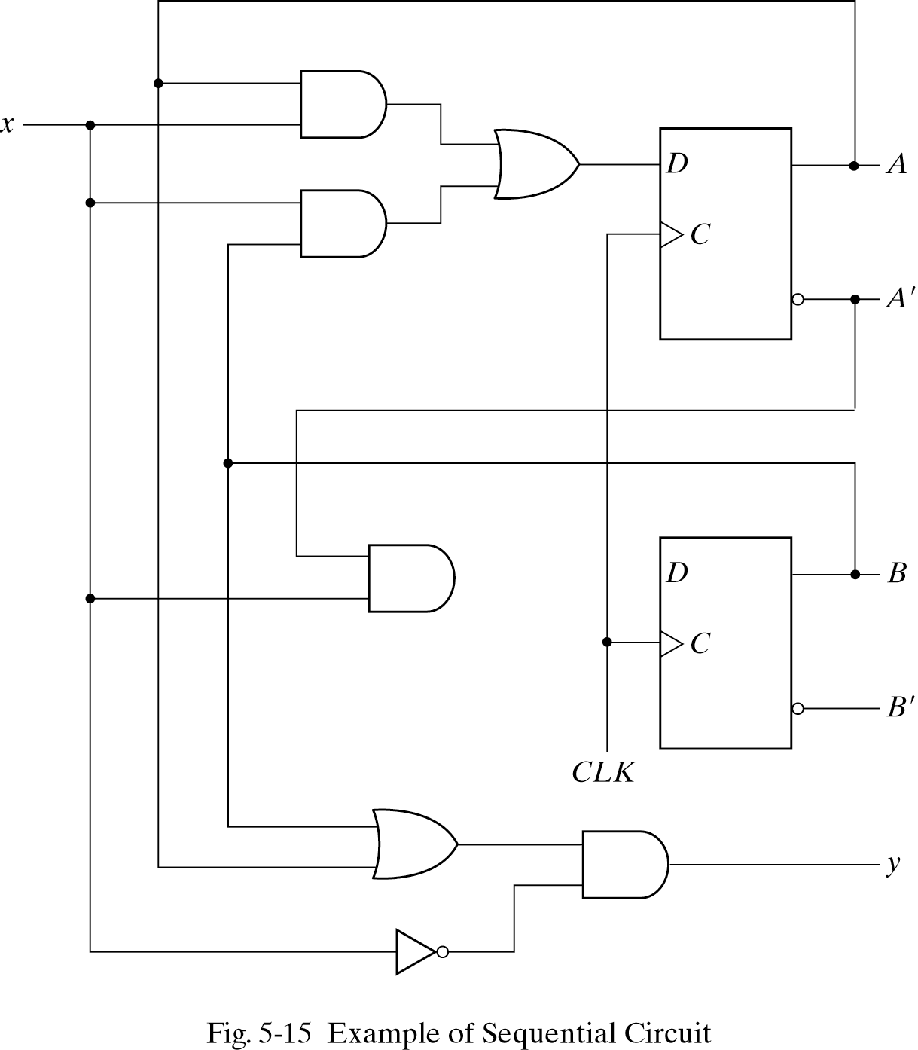
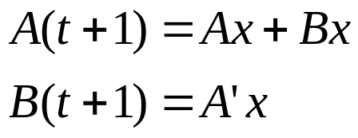

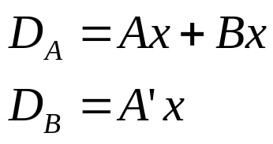
مثال: فلیپ فلاپ D
State Equations
(t+1)→ next state of the flip-flop
one clock edge later.
Flip-flop input equations
(excitation equations)
note mistake in Fig. 5-15

Slide 5
ادامه مثال فلیپ فلاپ D
Present Next
State Input State Output
A B x A B y
0 0 0 0 0 0
0 0 1 0 1 0
0 1 0 0 0 1
0 1 1 1 1 0
1 0 0 0 0 1
1 0 1 1 0 0
1 1 0 0 0 1
1 1 1 1 0 0

Slide 6
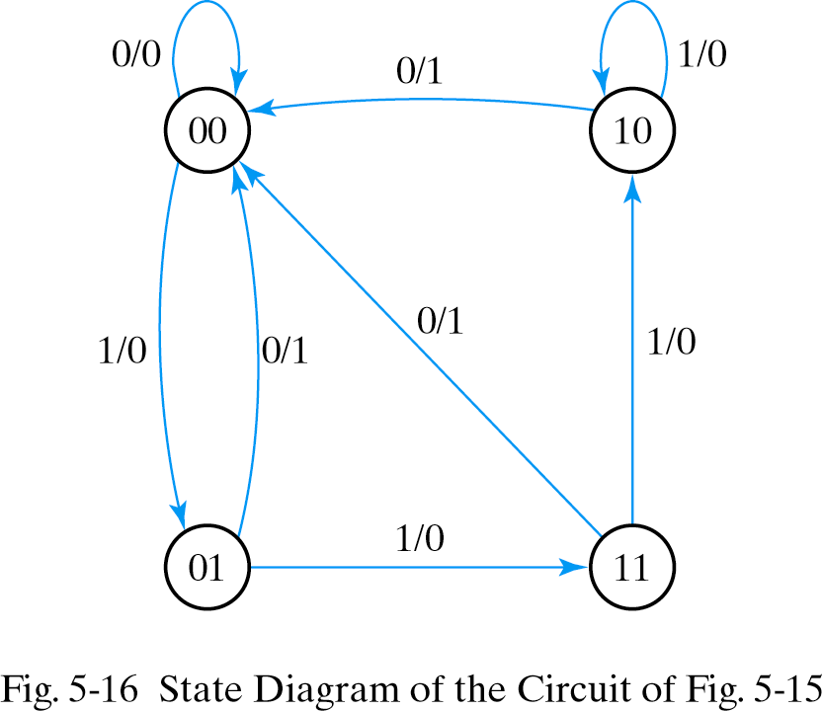
ادامه مثال فلیپ فلاپ D
Present Next
State Input State Output
A B x A B y
0 0 0 0 0 0
0 0 1 0 1 0 a
0 1 0 0 0 1
0 1 1 1 1 0 b
1 0 0 0 0 1
1 0 1 1 0 0 c
1 1 0 0 0 1
1 1 1 1 0 1
c
a
b
a: اگر مدار در حالت 00 باشد و ورودي 1 باشد خروجي 0 است و مدار در کلاک بعدي به حالت 01 مي رود.
b: اگر مدار در حالت 01 باشد و ورودي 1 باشد خروجي 0 است و مدار در کلاک بعدي به حالت 11 مي رود.
c: اگر مدار در حالت 10 باشد و ورودي 1 باشد خروجي 0 است و حالت مدار تغييري نمي کند..

Slide 7
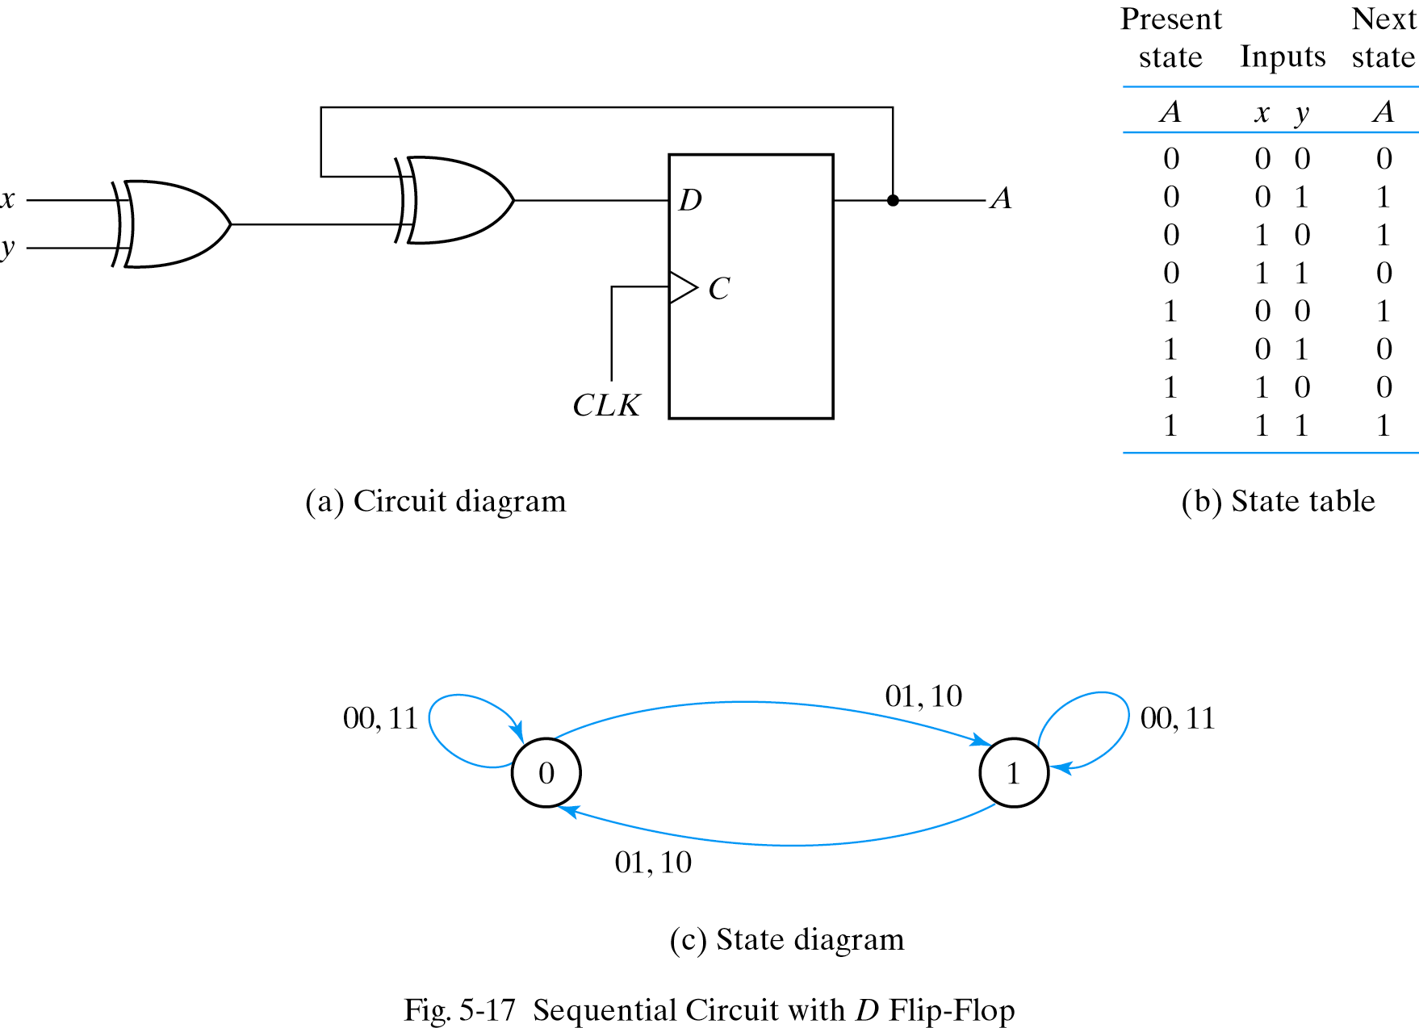


یک مثال دیگر با فلیپ فلاپ ِِD
b
a

Slide 8
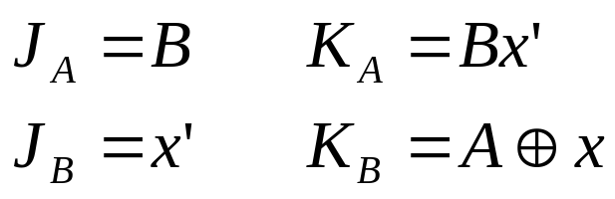
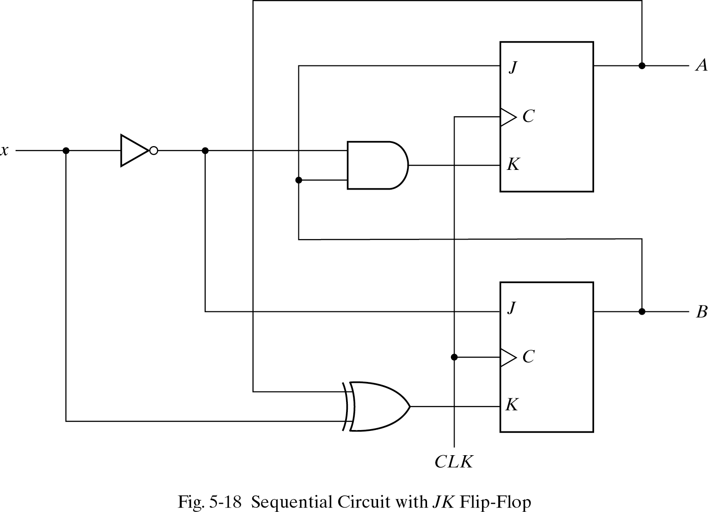
مثال: فلیپ فلاپ JK
1- معادلات ورودي فليپ فلاپها:

Slide 9
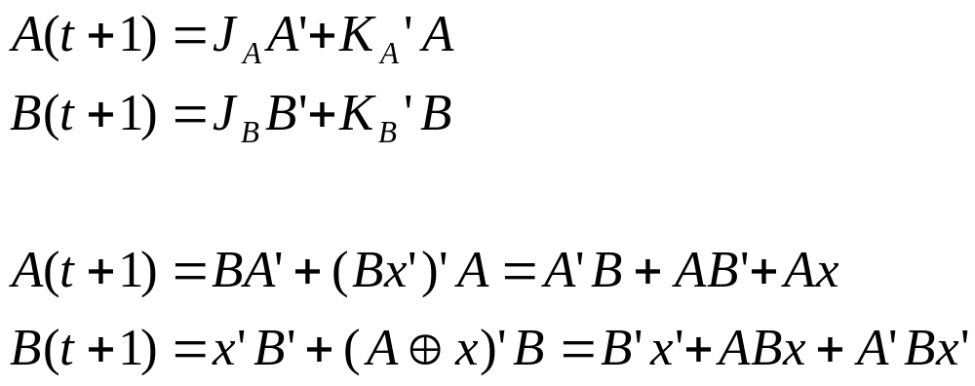
ادامه مثال فلیپ فلاپ JK
2- جاگذاري معادلات حالت در جدول تحريک فلیپ فلاپ JK
JK Flip-Flop characteristic equation
Flip-Flop input equations
Sequential Circuit state equations
3- پر کردن جدول حالت

Slide 10
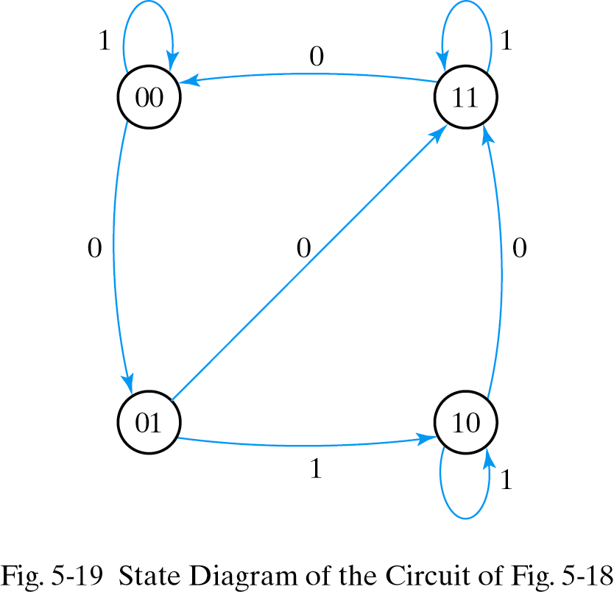

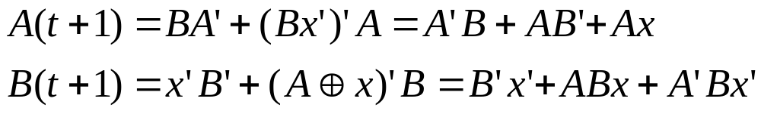
ادامه مثال فلیپ فلاپ JK
Present Next Flip-Flop
State Input State Inputs
A B x A B
0 0 0 0 1 0 0 1 0
0 0 1 0 0 0 0 0 1
0 1 0 1 1 1 1 1 0
0 1 1 1 0 1 0 0 1
1 0 0 1 1 0 0 1 1
1 0 1 1 0 0 0 0 0
1 1 0 0 0 1 1 1 1
1 1 1 1 1 1 0 0 0

Slide 11
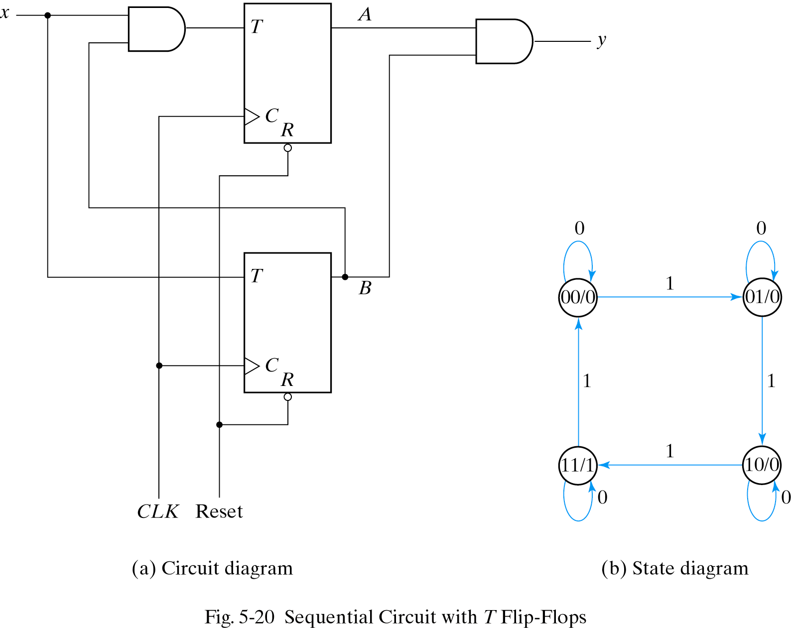
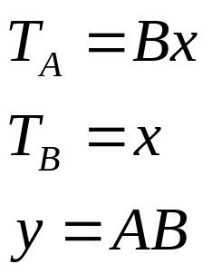
مثال: فلیپ فلاپ T
1- معادلات ورودي فليپ فلاپها:

Slide 12

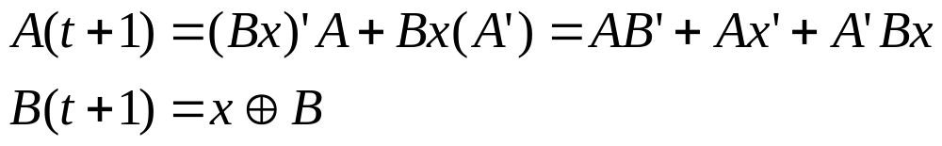
ادامه مثال فلیپ فلاپ T
2- جاگذاري معادلات حالت در جدول تحريک فلیپ فلاپ T
T Flip-Flop characteristic equation
Flip-Flop input equations
Sequential Circuit
state equations

Slide 13
ادامه مثال فلیپ فلاپ T
Present Next
State Input State Output
A B x A B y
0 0 0 0 0 0
0 0 1 0 1 0
0 1 0 0 1 0
0 1 1 1 0 0
1 0 0 1 0 0
1 0 1 1 1 0
1 1 0 1 1 1
1 1 1 0 0 1

